Slide 1
TÜRK-ALMAN ÜNİVERSİTESİ WEB EDİTÖR EĞİTİMİ
Bilgi İşlem Daire Başkanlığı
Öğr. Gör. Gülçin YANGIN
Web Servisi Sorumlusu

Slide 2
WEB SERVİSİNİN YAPISI
YILLIK BAKIM ANTLAŞMALARI, GÜNCELLEMELER
ÇALIŞMAYA BAŞLADIĞIMIZ DÖNEM
VİZYONUMUZ

Slide 3
3FCAMPUS YÖNETİM PANELİ
https://3fcampus.tau.edu.tr/
Teknik işlemler/İçerik ve tasarım
Kullanıcı Adı ve İlk Şifre
Active directory hesabı ile bağlantısı yoktur.
Kullanıcının güvenliği
Şifre unutulması durumunda
Şifremi Unuttum
https://destek.tau.edu.tr/

Slide 4
ARAYÜZ – İDARİ PERSONEL
Profil fotoğrafı boyutlandırarak eklenebilir, alternatif e-posta adresi, ev ve cep telefonu eklenebilir.
Kimlik bilgileri görüntülenir.
İletişim adresi eklenebilir.
Şifre değişikliğinin yapıldığı kısımdır.

Slide 5
ARAYÜZ – AKADEMİK PERSONEL
‘’Senkronize Et’’ denildiğinde Yükseköğretim Bilgi Sistemi (YÖKSİS) ile entegre olan sayfa gelir.

Slide 6
AKADEMİK PERSONEL SAYFASININ GÖRÜNÜMÜ

Slide 7
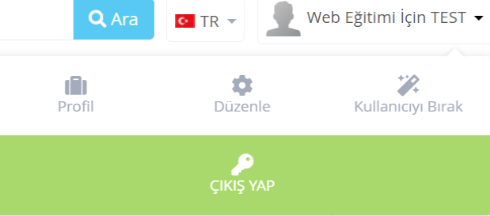
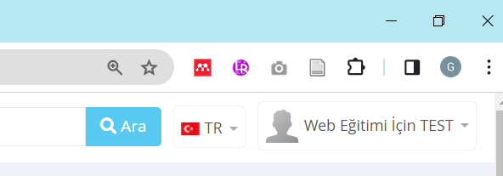
ORTAK EKRANLAR
Güvenli çıkış yapmak için kullanılır.
«X» işaretine basıldığında güvenli çıkış yapılmaz. Sadece sayfa kapatılır.

Slide 8
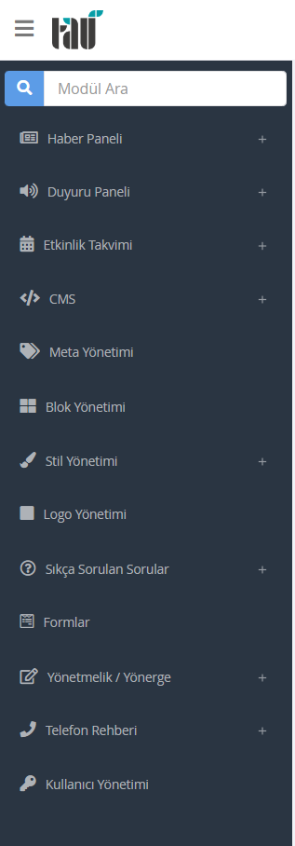
MODÜLÜ TANIYALIM
Hem akademik hem de idari web editörlerimizin ortak olarak kullandığı ve işlemlerin gerçekleştirildiği kısımdır.

Slide 9
MODÜL MENÜSÜ– HABER PANELİ
Haber Listesi
Haber Ekleme
Onay Süreci Bekleyen Haber
Yayınlanan Haber
Reddedilmiş Haber

Slide 10
HABER LİSTESİ

Slide 11
HABER EKLEME-1

Slide 12
HABER EKLEME-2

Slide 13
HABER EKLEME-3

Slide 14
ONAY SÜRECİ BEKLEYEN HABER
Bekleme Odası
Yetki sahibi olunan birimi gösterir
Dil Geçişleri
Düzenle
Onayla
Reddet
Önizleme

Slide 15
ONAY SÜRECİ BEKLEYEN HABER
Bekleme Odası
Yetki sahibi olunan birimi gösterir
Dil Geçişleri
Onayla
Reddet
Önizleme

Slide 16
YAYINLANAN HABER
Bekleme Odası
Düzenle
Önizleme
Haberi Pasif Yap

Slide 17
YAYINLANAN HABER
Bekleme Odası
Önizleme
Haberi Pasif Yap

Slide 18
REDDEDİLMİŞ HABER
Bekleme Odası
Reddedilme Sebebi
Düzenle
Önizleme

Slide 19
REDDEDİLMİŞ HABER
Bekleme Odası
Reddedilme Sebebi
Önizleme

Slide 20
MODÜL MENÜSÜ– DUYURU PANELİ
Duyuru Listesi
Duyuru Ekleme
Onay Süreci Bekleyen Duyuru
Yayınlanan Duyuru
Yayınlanma Süresi Geçmiş Duyuru
Reddedilmiş Duyuru

Slide 21
DUYURU LİSTESİ

Slide 22
DUYURU EKLEME

Slide 23
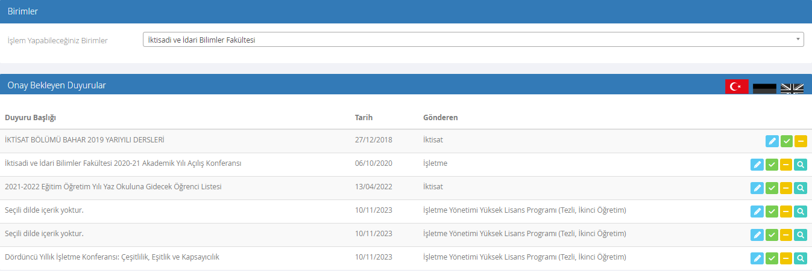
ONAY SÜRECİ BEKLEYEN DUYURU
Bekleme Odası
Yetki sahibi olunan birimi gösterir
Dil Geçişleri
Düzenle
Onayla
Reddet
Önizleme

Slide 24
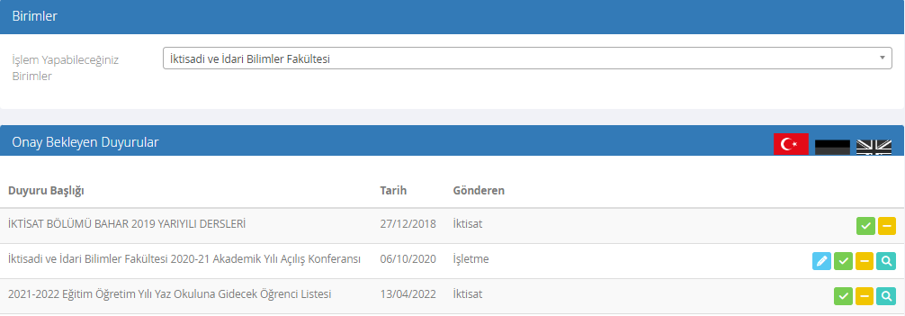
ONAY SÜRECİ BEKLEYEN DUYURU
Bekleme Odası
Yetki sahibi olunan birimi gösterir
Dil Geçişleri
Düzenle
Onayla
Reddet
Önizleme

Slide 25
YAYINLANAN DUYURU
Bekleme Odası
Önizleme
Haberi Pasif Yap

Slide 26
YAYINLANMA SÜRESİ GEÇMİŞ DUYURU
Bekleme Odası
Önizleme

Slide 27
REDDEDİLMİŞ DUYURU
Bekleme Odası
Reddedilme Sebebi
Önizleme

Slide 28
MODÜL MENÜSÜ – ETKİNLİK TAKVİMİ
Etkinlik Takvimi Listesi
Etkinlik Ekleme
Onay Süreci Bekleyen Etkinlikler
Yayınlanan Etkinlikler
Yayınlanma Süresi Geçmiş Etkinlikler
Reddedilmiş Etkinlikler
Kategori Ekleme ve Kategori Listesi

Slide 29
ETKİNLİK TAKVİMİ LİSTESİ

Slide 30
ETKİNLİK TAKVİMİ LİSTESİ

Slide 31
ETKİNLİK EKLEME-1

Slide 32
ETKİNLİK EKLEME-2

Slide 33
ONAY SÜRECİ BEKLEYEN ETKİNLİKLER
Bekleme Odası
Yetki sahibi olunan birimi gösterir
Dil Geçişleri
Düzenle
Onayla
Reddet
Önizleme

Slide 34
YAYINLANAN ETKİNLİKLER
Bekleme Odası
Düzenle
Önizleme
Etkinliği Pasif Yap

Slide 35
YAYINLANMA SÜRESİ GEÇMİŞ ETKİNLİKLER
Bekleme Odası

Slide 36
REDDEDİLMİŞ ETKİNLİKLER
Bekleme Odası
Reddedilme Sebebi
Önizleme

Slide 37
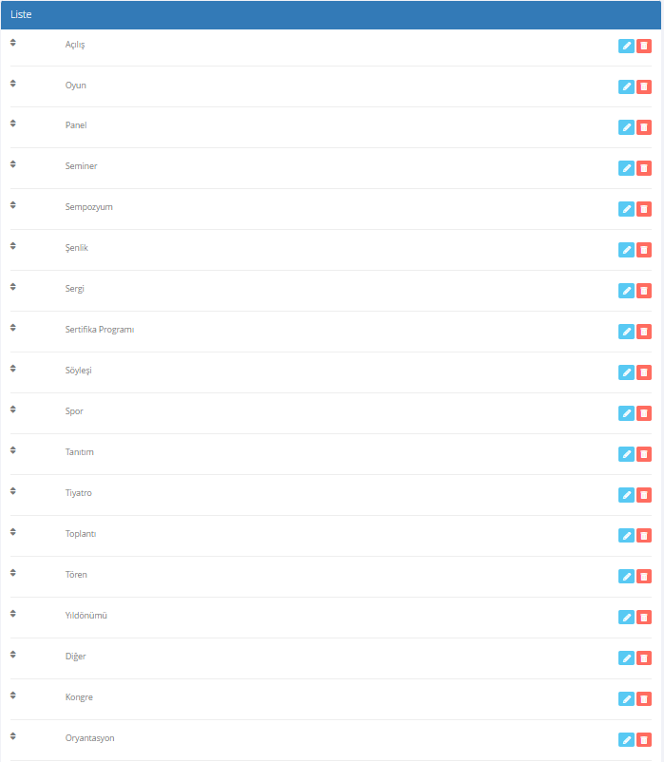
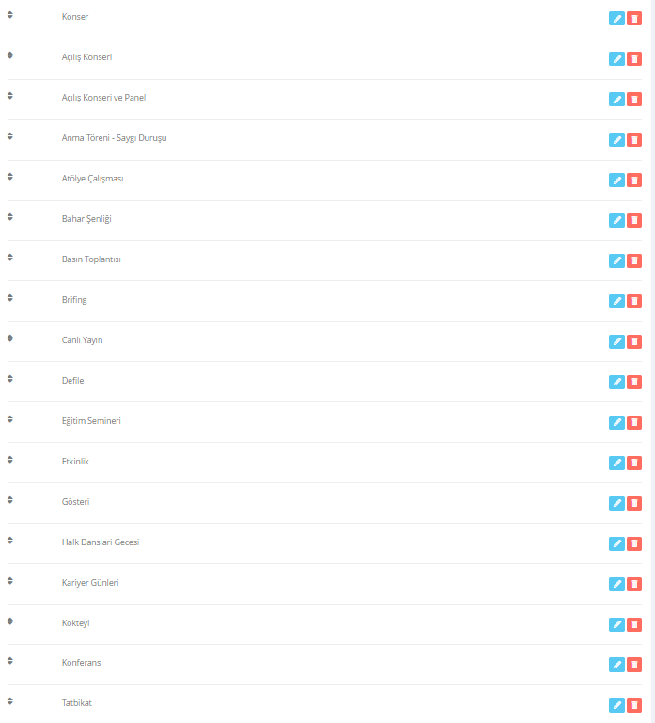
KATEGORİ EKLEME / LİSTESİ
Yeni Kategori Ekleme
Eklenen Kategori Listesi

Slide 38
MODÜL MENÜSÜ – CONTENT MANAGEMENT SYSTEM (CMS)
Sayfa Listesi
Sayfadaki İkonları Tanıyalım
Sayfa Ekleme
Ayraç Ekleme
Bağlantı Ekleme
Sayfa İçi Bağlantı Ekleme
Dosya Kütüphanesi

Slide 39
SAYFA LİSTESİ

Slide 40
SAYFADAKİ İKONLARI TANIYALIM
Ayraç
Kilitle
Pasifize Et
Düzenle
Sil
Menüde Gösterme
Bağlantı
Aktive Et

Slide 41
SAYFA EKLEME – 1

Slide 42
SAYFA EKLEME - 2

Slide 43
AYRAÇ EKLEME

Slide 44
BAĞLANTI EKLEME
Sayfalar ve Haberlerden de bağlantı kurulabilir.

Slide 45
SAYFA İÇİ BAĞLANTI EKLEME

Slide 46
DOSYA KÜTÜPHANESİ
Kopyalandı
İndir
Sil

Slide 47
MODÜL MENÜSÜ – META YÖNETİMİ
Meta Tagler

Slide 48
META TAG YÖNETİMİ

Slide 49
MODÜL MENÜSÜ – BLOK YÖNETİMİ - 1
Ortak Bloklar
Sosyal Medya İkonları Bloğu
Alt Menü Kısayol Linkleri Bloğu
İkonlarla İletişim Bilgileri Bloğu
Arka plan Bloğu

Slide 50
ORTAK BLOKLAR

Slide 51
SOSYAL MEDYA İKONLARI BLOĞU
Girilen içerik sayısı
Yeni içerik girişi yapılır
Pasifize Et
Düzenle
Sil

Slide 52
ALT MENÜ KISAYOL LİNKLERİ BLOĞU
Girilen içerik sayısı
Yeni içerik girişi yapılır
Pasifize Et
Düzenle
Sil

Slide 53
İKONLARLA İLETİŞİM BİLGİLERİ BLOĞU
Girilen içerik sayısı
Yeni içerik girişi yapılır
Pasifize Et
Düzenle
Sil

Slide 54
ARKAPLAN BLOĞU - 1
Girilen içerik sayısı
Yeni içerik girişi yapılır
Pasifize Et
Aktive Et
Düzenle
Sil

Slide 55
ARKAPLAN BLOĞU - 2
Tüm Dillerde Görünür

Slide 56
ARKAPLAN BLOĞU - 3
Tüm Dillerde Görünür

Slide 57
MODÜL MENÜSÜ – BLOK YÖNETİMİ - 2
Ana Sayfa Tasarımı
Kayan Afiş Bloğu
Hızlı Erişim Linkleri Bloğu
Partnerler Bloğu
Tanıtım Bloğu
Kısa Açıklama Bloğu
Ana Sayfa Pop-up Bloğu

Slide 58
ANA SAYFA TASARIMI

Slide 59
KAYAN AFİŞ BLOĞU - 1

Slide 60
KAYAN AFİŞ BLOĞU - 2

Slide 61
HIZLI ERİŞİM LİNKLERİ BLOĞU

Slide 62
HIZLI ERİŞİM LİNKLERİ ÖRNEĞİ

Slide 63
PARTNERLER BLOĞU

Slide 64
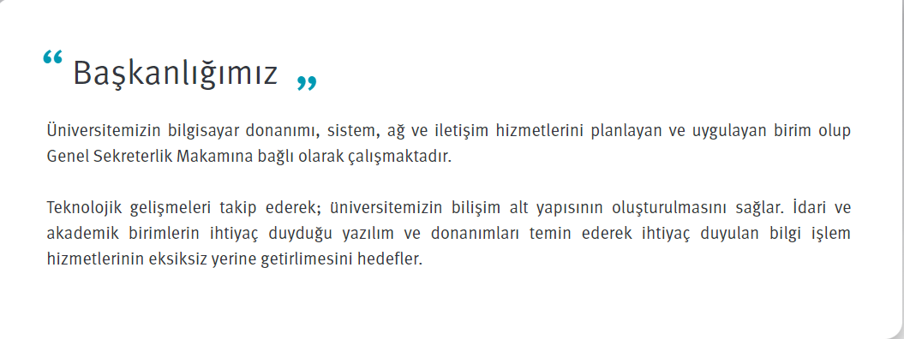
TANITIM BLOĞU
İçerik adedi arttırabilir; ancak aktif içerik bir tanedir.

Slide 65
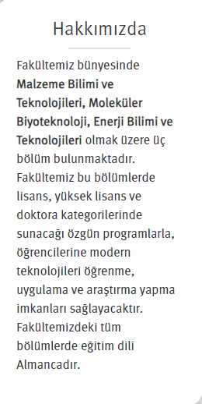
KISA AÇIKLAMA BLOĞU
İçerik adedi arttırabilir; ancak aktif içerik bir tanedir.

Slide 66
ANA SAYFA POP-UP BLOĞU
Pop-up süresi geçince yayından kalkar; fakat ilgili pop-up pasife alınmadığı sürece yeni içerik girişi yapılamaz.

Slide 67
POP-UP EKLEME

Slide 68
MODÜL MENÜSÜ – STİL YÖNETİMİ
Yeni Stil Ekleme
Stilleri Görüntüleme

Slide 69
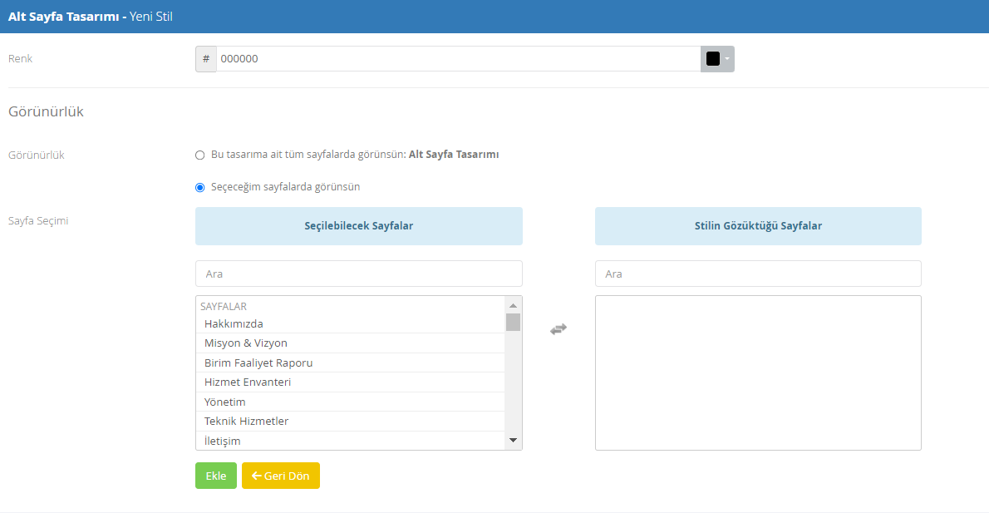
YENİ STİL EKLEME
Stil Ekleme
Alt Sayfa Tasarımı

Slide 70
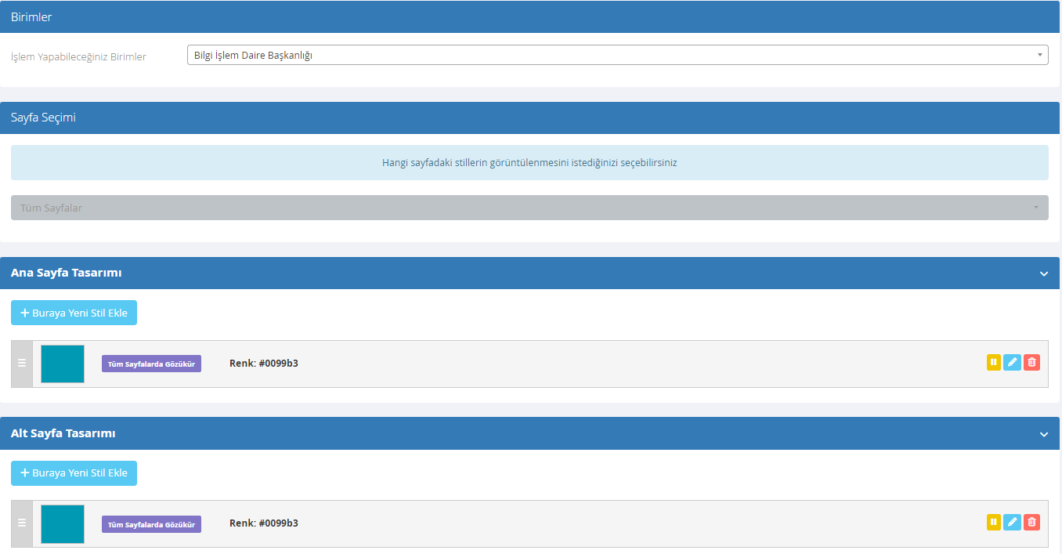
STİLLERİ GÖRÜNTÜLEME
Pasifize Et
Düzenle
Sil

Slide 71
MODÜL MENÜSÜ – LOGO YÖNETİMİ
Logo Yönetimi
Asıl Logo
Dişi Logo
Retina Logo

Slide 72
LOGO MENÜSÜ
YETKİLİ BİRİM
YETKİSİZ BİRİM

Slide 73
ASIL LOGO
Asıl Logo
Asıl Logo Ekleme Şartları

Slide 74
DİŞİ LOGO
Dişi Logo
Dişi Logo Ekleme Şartları

Slide 75
RETİNA LOGO
Retina Logo
Retina Logo Ekleme Şartları

Slide 76
MODÜL MENÜSÜ – SIKÇA SORULAN SORULAR (S.S.S.)
Soru Havuzu
S.S.S. Sayfası Oluşturma
Sayfa Gösterimi
Kategoriler
Soru Seçimi

Slide 77
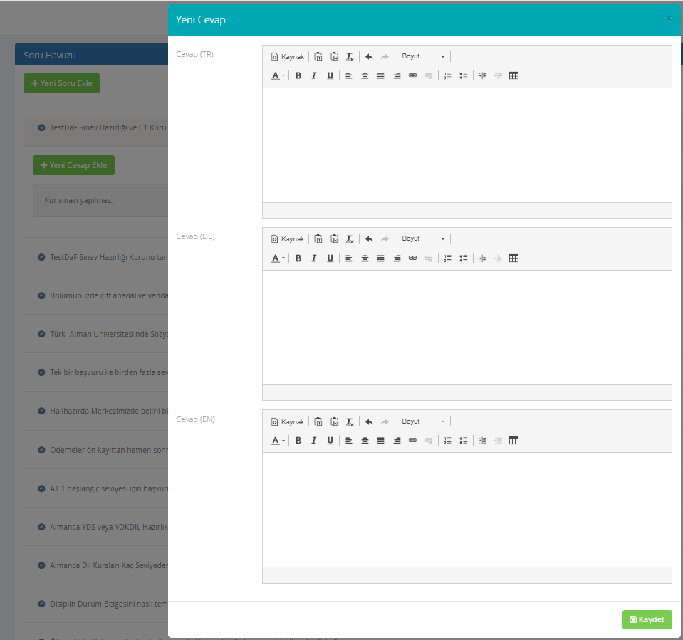
SORU HAVUZU
Soru Ekleme
Cevap Ekleme
Soru ve cevaplar 3 dilde oluşturulmalıdır.

Slide 78
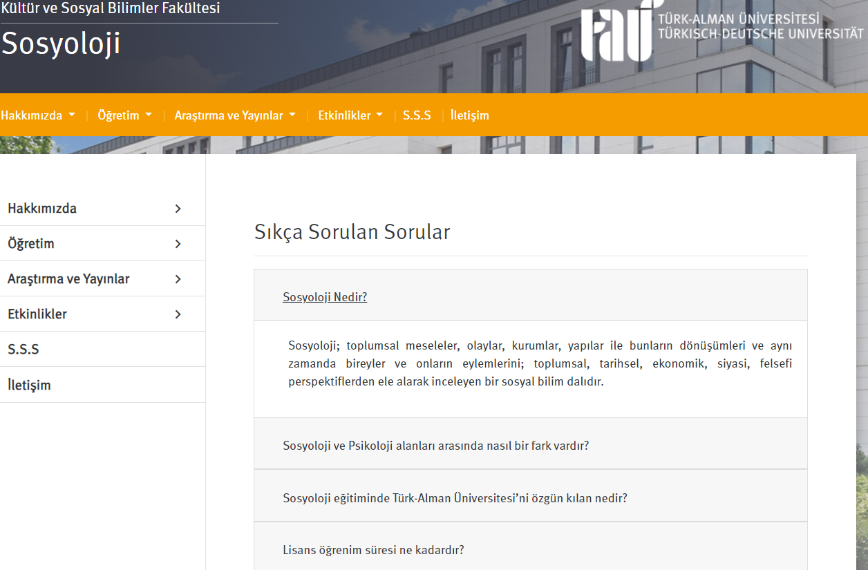
S.S.S. WEB SAYFASINDA GÖRÜNÜMÜ

Slide 79
KATEGORİ OLUŞTURMA
Kategori, 3 dilde oluşturulmalıdır.

Slide 80
SORU SEÇİMİ
Cevap Seçenekleri
Seçilen Cevap
Seçilen cevap sayfada görünür.

Slide 81
MODÜL MENÜSÜ – FORMLAR
Form Menüsü

Slide 82
FORM MENÜSÜ
YETKİLİ BİRİM
YETKİSİZ BİRİM

Slide 83
MODÜL MENÜSÜ – YÖNETMELİK / YÖNERGE
Dosya Kütüphanesine Dosya Ekleme
Yönetmelik / Yönerge Ekleme
Yüklenen Dosya Listesi
Yönetmelik / Yönerge Listesi

Slide 84
DOSYA KÜTÜPHANESİ
https://3fcampus.tau.edu.tr/uploads/bylaws/bidb.tau/1.5.5651.pdf
Dosyayı Görüntüle
Sil

Slide 85
YÖNETMELİK / YÖNERGE EKLEME - 1

Slide 86
YÜKLENEN DOSYA LİSTESİ-2
Dosya Bağlantısını Kopyala
Dosyayı Görüntüle

Slide 87
YÖNETMELİK / YÖNERGE LİSTESİ
Pasifize Et
Düzenle
Sil

Slide 88
MODÜL MENÜSÜ – TELEFON REHBERİ
Telefon Rehberine Kayıt Ekleme
Telefon Rehberine Eklenen Kaydın Değiştirilmesi ya da Silinmesi

Slide 89
KAYIT EKLEME
Telefon Rehberi Kişi Listesi
Zorunlu kısımlar

Slide 90
KAYIT SİLME / GÜNCELLEME
Değişiklik İstenen Kısım
Değişiklik Yapılan Kısım

Slide 91
TEŞEKKÜR EDERİM

